Slide 1


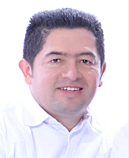

Lo que me apasiona
Estar en familia
Pasear
Leer la Biblia
Capacitarme
¿Cuales son los programas que mas uso?
Word, Excel, PowerPoint, Gimp, Visual Code, Visual Studio (.Net)
Mi experiencia tecnologica:
Desarrollo de aplicaciones Web (Frontend y Backend)
Pon tu foto acá
Me gusta que me llamen…
Martin
¿Que expectativas tengo del curso?
Mi Ocupación ó Hobbie
Me gusta tocar el piano
Aprender a desarrollar aplicaciones móviles.
Entender los aspectos a tener en cuenta en la construcción de soluciones móviles.

